Slide 1
НЕДЕЛЯ ПРОФИЛАКТИКИ СЕРДЕЧНО - СОСУДИСТЫХ ЗАБОЛЕВАНИЙ (05.08. – 11.08.)

Slide 2
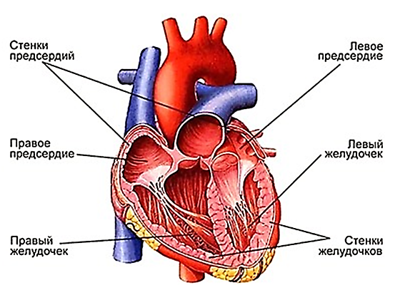
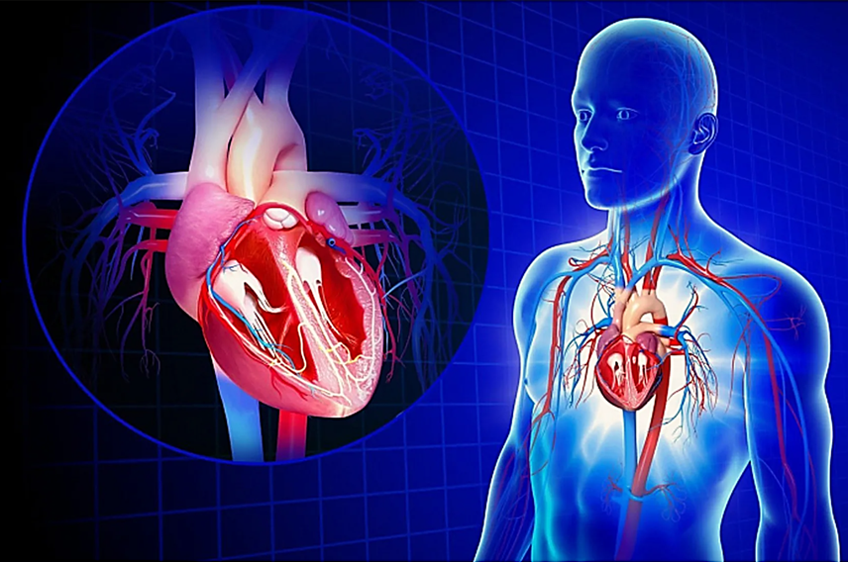
НАША ЗАДАЧА – ПОМОГАТЬ СЕРДЦУ РАБОТАТЬ
Важно знать:
Сердечно-сосудистые заболевания - это основная причина смертей в мире (до 18 млн. жизней в год)
За сутки сердце сокращается 100 000 раз
За каждое сокращение выталкивает 150 мл крови в круг кровообращения
За 35 лет жизни сердце сократилось более млрд. раз
В течение 70 лет – 2 , 5 млрд. раз
Внутреннее строение сердца
Болезни сердца:
Обширная группа патологических состояний
Делятся на разновидности в зависимости от места поражения и причин

Slide 3
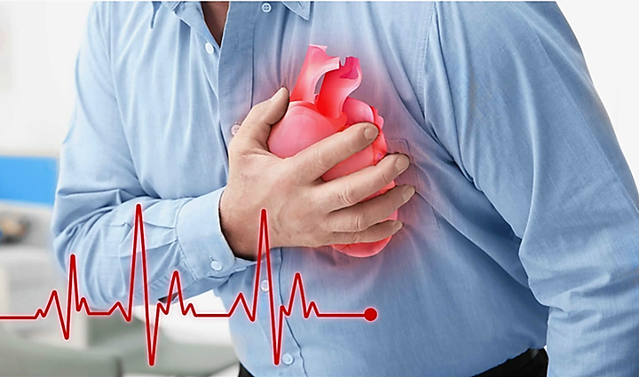
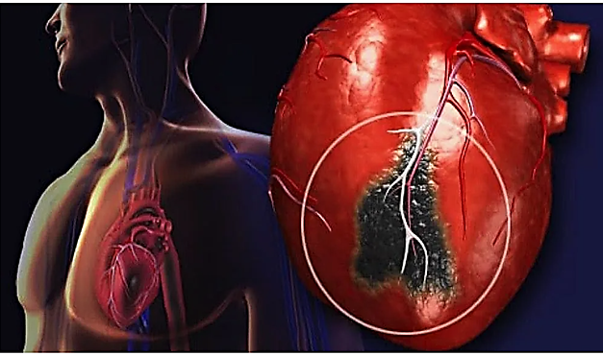
ЗАБОЛЕВАНИЯ СЕРДЦА, ВЫЗВАННЫЕ НАРУШЕНИЕМ КРОВООБРАЩЕНИЯ
Ишемическая болезнь сердца (ИБС) — это дисбаланс между потребностью сердца в кислороде и доставкой кислорода к сердцу по сосудам
Возникает в результате сужения просвета артерий сердца при появлении в них атеросклеротических бляшек
Приток крови к сердцу и его " питание" уменьшается или прекращается совсем
Часто болезнь проявляется приступом боли в области сердца (стенокардией) на фоне физической или эмоциональной нагрузки
Инфаркт миокарда – острое состояние, требующее неотложной врачебной помощи
Происходит из- за прекращения доступа кислорода к сердечной мышце

Slide 4
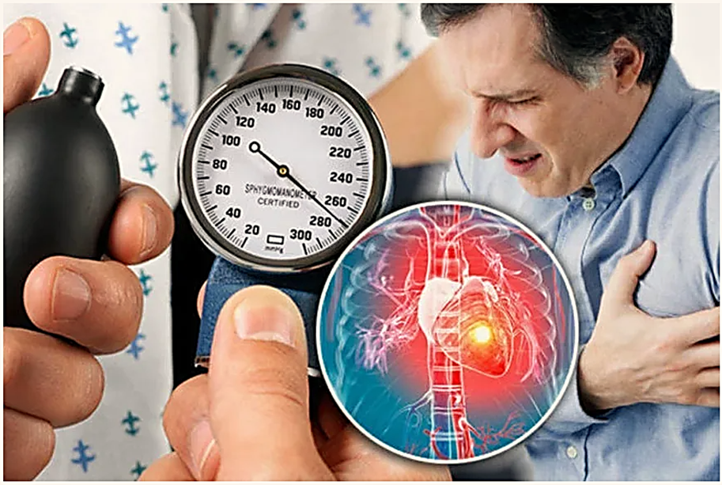
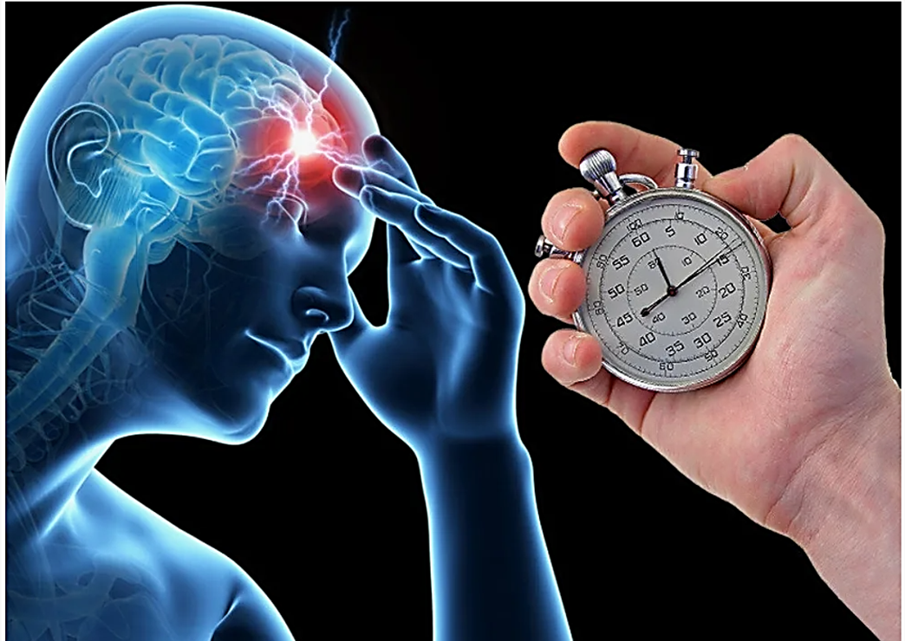
ЗАБОЛЕВАНИЯ СЕРДЦА ПРИ ПОРАЖЕНИИ СОСУДОВ
Гипертоническая болезнь (артериальная гипертензия) – постоянное стойкое повышенное артериальное давление (свыше 140 на 90 мм рт. ст.)
Инсульт - «мозговой удар»
В результате атеросклероза или повышения давления происходит резкое нарушение кровообращения головного мозга
Атеросклероз – поражение сосудов холестериновыми бляшками, постепенно повреждающими стенку сосуда
(образование тромба, полное закрытие просвета сосуда)

Slide 5
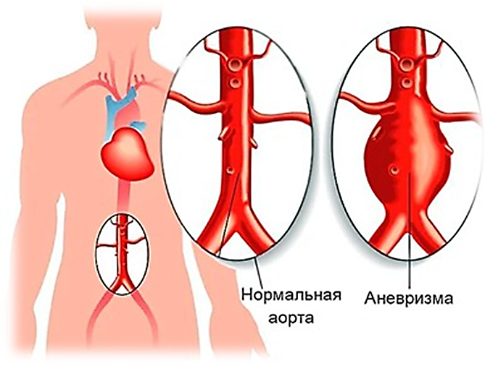
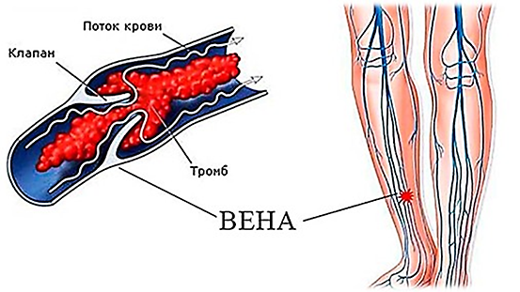
ЗАБОЛЕВАНИЯ СЕРДЦА ПРИ ПОРАЖЕНИИ СОСУДОВ
Аневризма аорты – увеличение просвета аорты, истончение ткани и потеря эластичности
(риск разрыва и истечения крови в данном месте)
Венозная тромбоэмболия – закупорка вен или артерий тромбом или его частью
(при перекрытии крупной артерии возможен летальный исход)
Кардиосклероз – постепенное замещение
волокон мышц на соединительную ткань из- за склерозирования сосудов

Slide 6
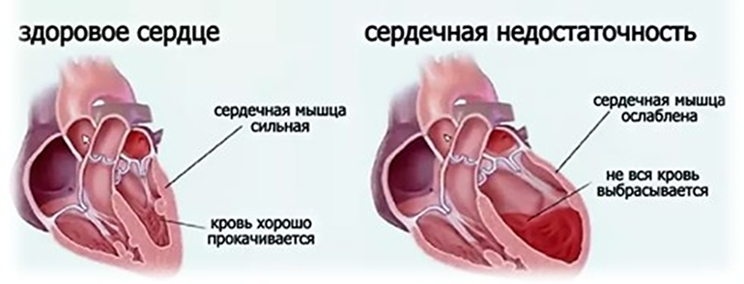
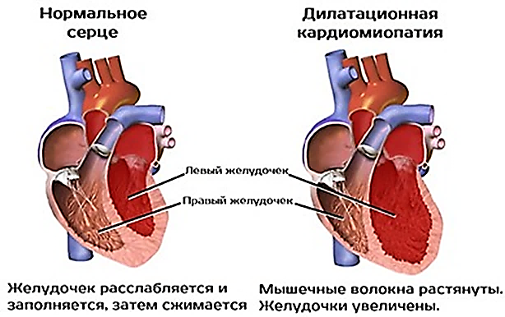
НАРУШЕНИЯ СТРУКТУРЫ И ФУНКЦИОНИРОВАНИЯ СЕРДЦА
Сердечная недостаточность – нарушение, при котором сердце не справляется с доставкой кислорода к тканям в достаточном для них количестве (при нормальном давлении наполнения)
Аритмия – нарушение частоты и ритма сокращений (сердцебиение учащенное - тахикардия, замедленное - брадикардия)
Кардиомиопатия – изменяется толщина мышечного слоя
(орган увеличивается в размерах, часто развивается сердечная недостаточность), нарушаются функции сокращения и перекачивания крови (без поражения клапанов, артерий)
Пороки сердца – изменение анатомии клапанов и перегородок (врождённые, последствия травм, атеросклероза) нарушается кровообращение - клапаны не плотно смыкаются, возможны отверстия в перегородках

Slide 7
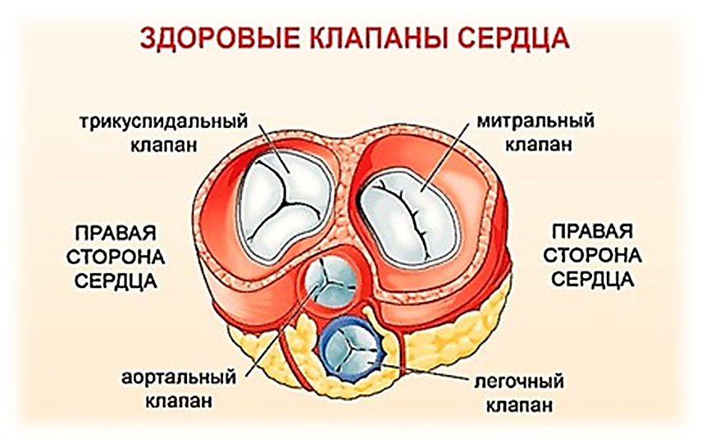
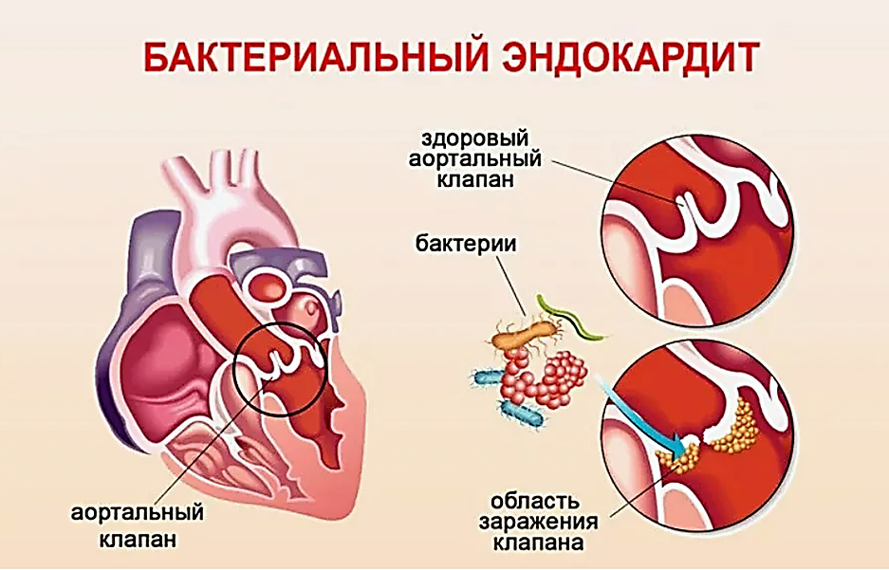
ПОРАЖЕНИЯ СЕРДЕЧНЫХ КЛАПАНОВ
В сердце 4 клапана:
(открываются и закрываются для правильного направления кровотока между четырьмя камерами сердца, легкими и кровеносными сосудами)
Эндокардит - воспаление внутренней оболочки сердца (эндокарда), вызванное бактериями, попавшими в кровь
Ревмокардит – поражение сердечной мышцы и клапанов при ревматической лихорадке (ангина, скарлатина)

Slide 8
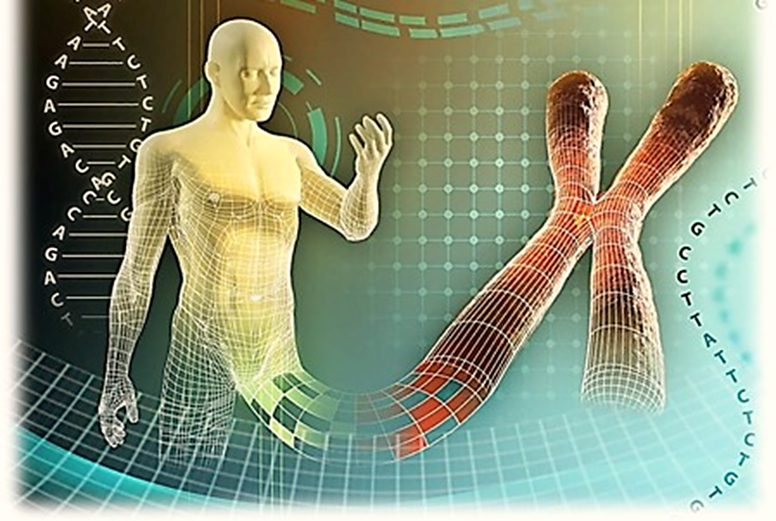
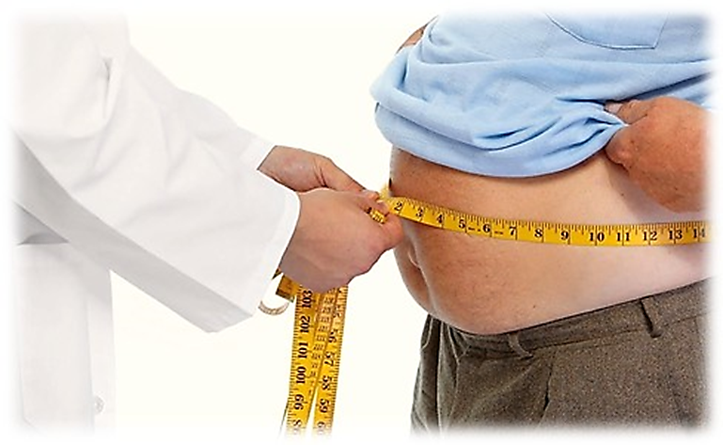
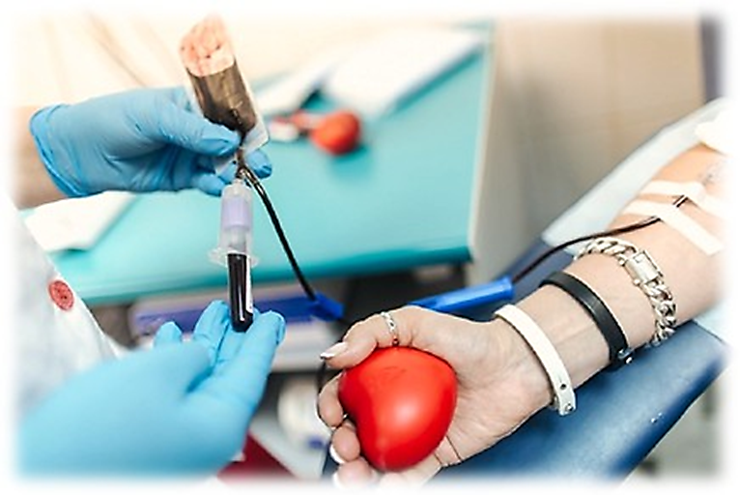
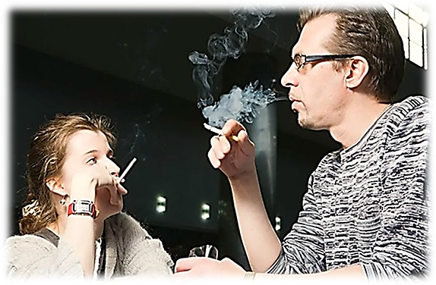
ФАКТОРЫ РИСКА РАЗВИТИЯ ОСЛОЖНЕНИЙ
Индекс массы тела (ИМТ), ожирение
Обхват талии:
У мужчин более 102 см
У женщин более 88 см
Возраст и пол:
Мужчины старше 55 лет
Женщины старше 65 лет
Наследственность:
(ранние сердечные заболевания родственников)
Гиподинамия
Гиперлипидемия:
(холестерин выше 4, 9 ммоль/ л)
Гипергликемия:
(глюкоза 5, 6 - 6, 9 ммоль/ л)
Курение:
(любая форма употребления никотинсодержащей продукции)

Slide 9
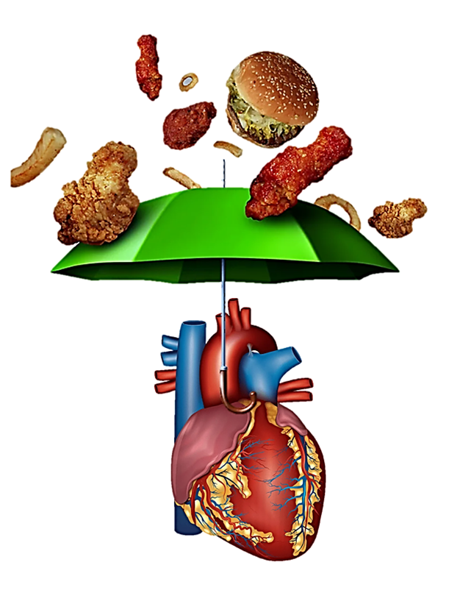
ПРОФИЛАКТИКА ГИПЕРХОЛЕСТЕРИНЕМИИ
Холестерин - сложный липопротеин, состоящий из липопротеидов высокой плотности (ЛПВП), липопротеидов низкой плотности (ЛПНП) и триглицеридов
ЛПВП – «хороший холестерин»
ЛПНП – «плохой холестерин»
Для снижения высокого содержания холестерина необходимо:
Соблюдать диету (снизить потребление животных жиров, «быстрых» углеводов, продуктов с транс-жирами)
Отказаться от курения и алкоголя
Повысить двигательную активность
Контролировать вес
Контролировать уровень сахара в крови
Вылечить эндокринные болезни
Привести в норму гормональный фон

Slide 10
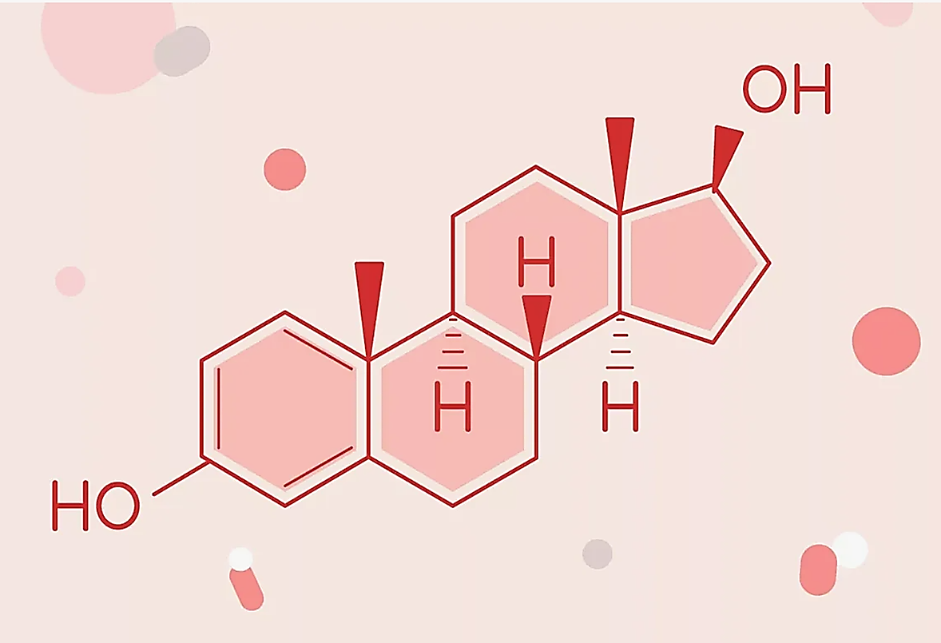
ВОЗРАСТ И ПОЛ
У женщин в отличие от мужчин:
Сердечные приступы до 50 лет явление довольно редкое
Признаки стенокардии появляются примерно лет на 10 позже
С достижением климактерического периода риск возникновения сердечного приступа возрастает
Степень риска 65 - летней женщины равна шансам 50 – летнего мужчины (при отсутствии врожденного порока сердца, диабета, АГ, не поддающейся лечению)
Наличие женских гормонов (эстрогенов):
Поднимает уровень ЛПВП
(липопротеидов высокой плотности)
Понижает уровень ЛПНП
(липопротеидов низкой плотности)
Очищает сосуды от жировых полос и кровяных пластинок
Регулирует уровень холестерина
Поддерживает здоровье сердца
Препятствует соединению тромбоцитов

Slide 11
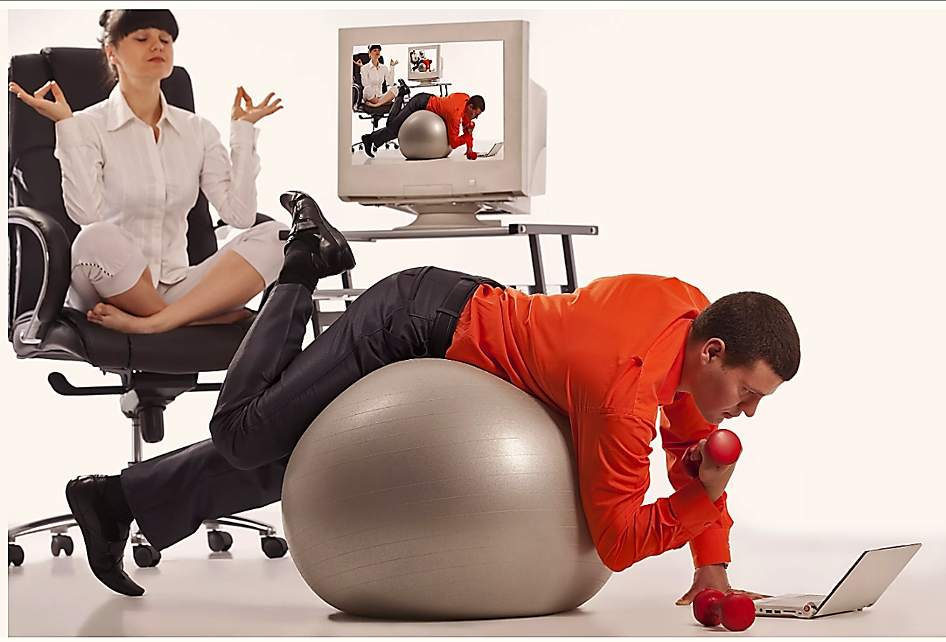
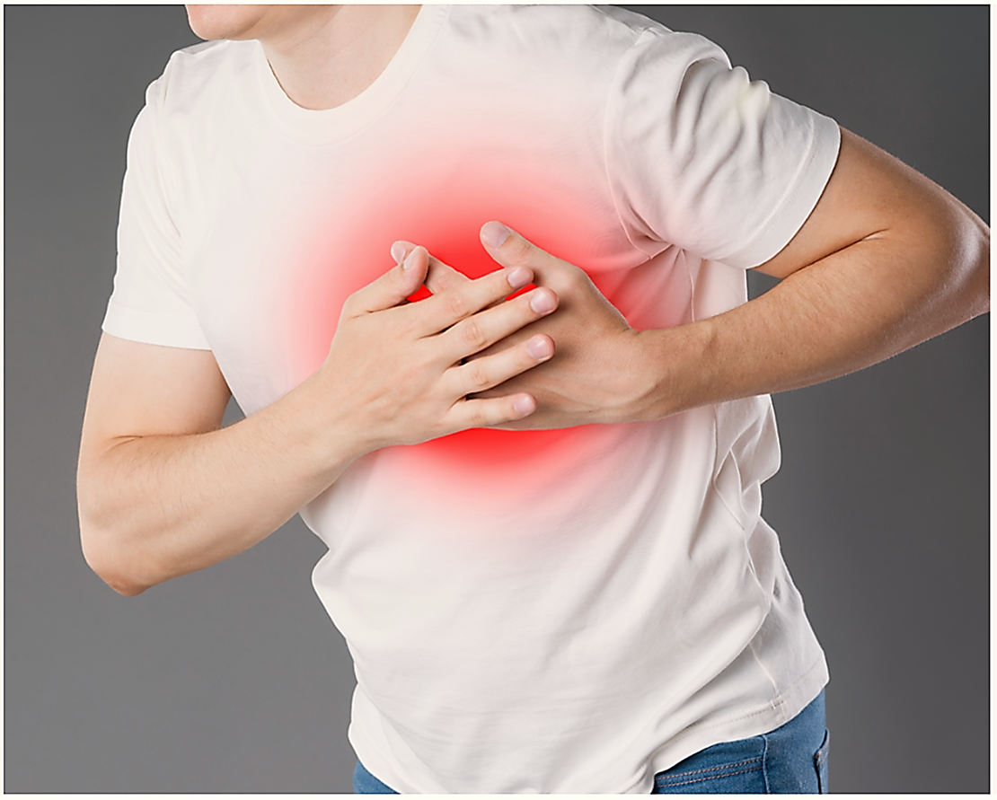
МАЛОПОДВИЖНЫЙ ОБРАЗ ЖИЗНИ (ГИПОДИНАМИЯ)
У людей с низкой физической активностью сердечно сосудистые заболевания развиваются в 1,5 - 2,5 раза чаще
В повседневной деятельности используется около 35% функциональных возможностей тела
Незадействованные функции без тренировки постепенно атрофируются
Резервы тела истощаются
Утрачивается способность адаптироваться к изменяющимся условиям жизни
Вред гиподинамии:
Снижается эффективность работы сердца
Уменьшается венозный возврат крови и сердечный выброс
Увеличивается частота сердечных сокращений
Снижается эластичность сосудов
Ухудшается питание миокарда (приводит к ИБС)
Снижается устойчивость к экстремальным воздействиям (кислородному голоданию, резкой смене атмосферного давления, холоду, жаре)

Slide 12
ДВИГАТЕЛЬНАЯ АКТИВНОСТЬ – БИОЛОГИЧЕСКИ ОБУСЛОВЛЕННАЯ НЕОБХОДИМОСТЬ
Любое повышение физической активности дает положительный эффект (ходить по ступенькам вместо лифта, пройти 1 – 2 остановки быстрым шагом)
Выделить 15 - 20 минут для упражнений утром и вечером
Выбрать приемлемый для себя вид физической активности по 30 минут средней интенсивности нагрузок 4 - 5 раз в неделю
Значительные физические нагрузки могут быть вне занятий физкультурой или спортом (генеральная уборка квартиры, ремонт, работа в саду, огороде)
Кардионагрузки: бег, ходьба (скандинавская, на беговой дорожке), занятия на степпере, плавание, бокс, гребля, теннис, велосипедная езда, прыжки со скакалкой (или без)

Slide 13
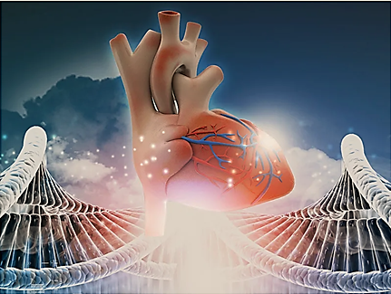
НАСЛЕДСТВЕННЫЙ ФАКТОР
По данным « Европейского общества атеросклероза» (EAS) распространенность генетической предрасположенности составляет примерно 1 : 200 (около 14 - 34 млн. человек в мире)
Особое внимание пациентам:
Если у близких родственников подтверждена генетическая склонность к нарастанию холестерина, атеросклероз
Сердечно- сосудистые заболевания появились в молодом возрасте (до 30 лет, особенно в детстве)
Если в семье имелись случаи ранней смерти от ишемической болезни сердца, артериальной гипертензии
Что предпринять:
Регулярный анализ крови на холестерин и его фракции («липидный профиль») для всех категорий пациентов, не реже 1 раза в год
Контроль артериального давления (соблюдение рекомендаций врача, регулярный приём препаратов, измерение давления)
Соблюдение правил здорового образа жизни

Slide 14
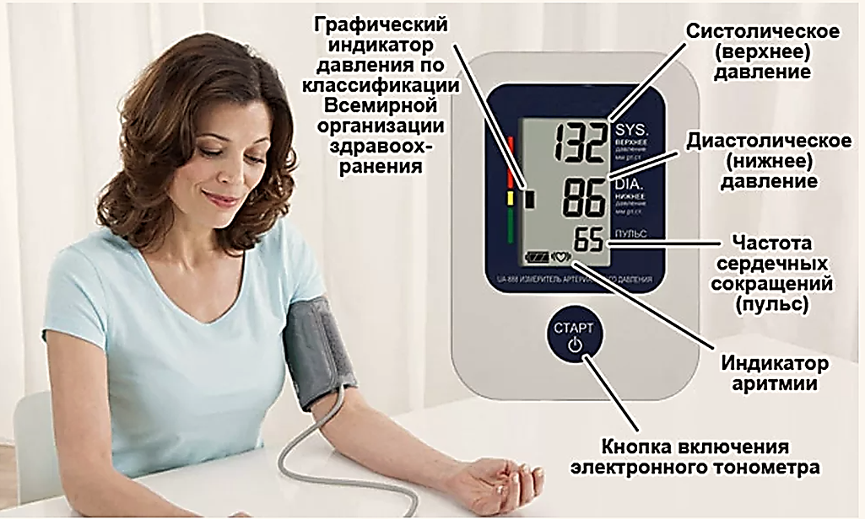
РЕКОМЕНДАЦИИ ПЕРЕД ИЗМЕРЕНИЕМ ДАВЛЕНИЯ
Размер манжеты должен соответствовать размеру руки: раздуваемая часть манжеты должна охватывать не менее 80% окружности руки (манжета среднего размера шириной 12 – 13 см, и длиной 30 – 35 см.)
Измерять давление в промежутках с 7 до 9 утра и с 19 до 21 вечера
Исключить прием медикаментов, крепкий кофе и черный чай за 30 минут
Воздержаться от курения до измерения (лучше выждать 1-1,5 часа)
Посетить туалет (переполненный мочевой пузырь завышает показатели артериального давления, вплоть до 20 мм. рт. ст.)
Избегать физической нагрузки
Выдержать интервал по времени (1-1,5 часа до и после еды)
При аритмии провести 3 измерения подряд и вывести средний показатель

Slide 15
КОНТРОЛЬ АРТЕРИАЛЬНОГО ДАВЛЕНИЯ
1. Удобно расположиться
Займите удобное положение тела, присев на стул
Освободите руку от одежды и расположите ее на уровне сердца
Важно, чтобы рукав не давил и не пережимал артерию
Обе ступни должны стоять на полу
2. Найти правильное место для манжеты
Манжету тонометра разместите на 3 см. выше сгиба локтя
Трубка должна находиться посередине руки с внутренней стороны
3. Плотно затянуть манжету
Манжету наложите плотно, не пережимая руку
4. Немного отдохнуть
Отдохните в течение 5 мин.
Это важно, чтобы показатели не были повышенными из-за предыдущей физической активности
5. Включить тонометр
Включите тонометр и измерьте давление согласно инструкции
Возраст, период | Систолическое давление | Диастолическое давление
Мужчины среднего возраста | 125 | 83
Женщины среднего возраста | 124 | 83
20 - 30 лет | 120 | 80
30 – 40 лет | 122 | 82
40 – 50 лет | 128 | 85
50 – 60 лет | 130 | 86
60 + | 136 | 88
Утро | 120 -150 | 80 - 85
Вечер | 120 - 130 | 80 - 85

Slide 16
ИЗБЫТОЧНАЯ МАССА ТЕЛА, ОЖИРЕНИЕ
Рассчитать индекс массы тела ( ИМТ)
Классификация ИМТ ( кг/ м 2 )
Недостаточная масса тела - (16 — 18,5)
Норма - (18,5 — 24,9)
Избыточная масса тела - (25 — 29,9)
Ожирение первой степени - (30 — 34,9)
Ожирение второй степени - (35 — 39,9)
Ожирение третьей степени - (40 и более)
Риск сопутствующих заболеваний:
Низкий для сердечных (риск других НИЗ возрастает)
Обычный
Повышенный
Высокий
Очень высокий
Чрезвычайно высокий

Slide 17
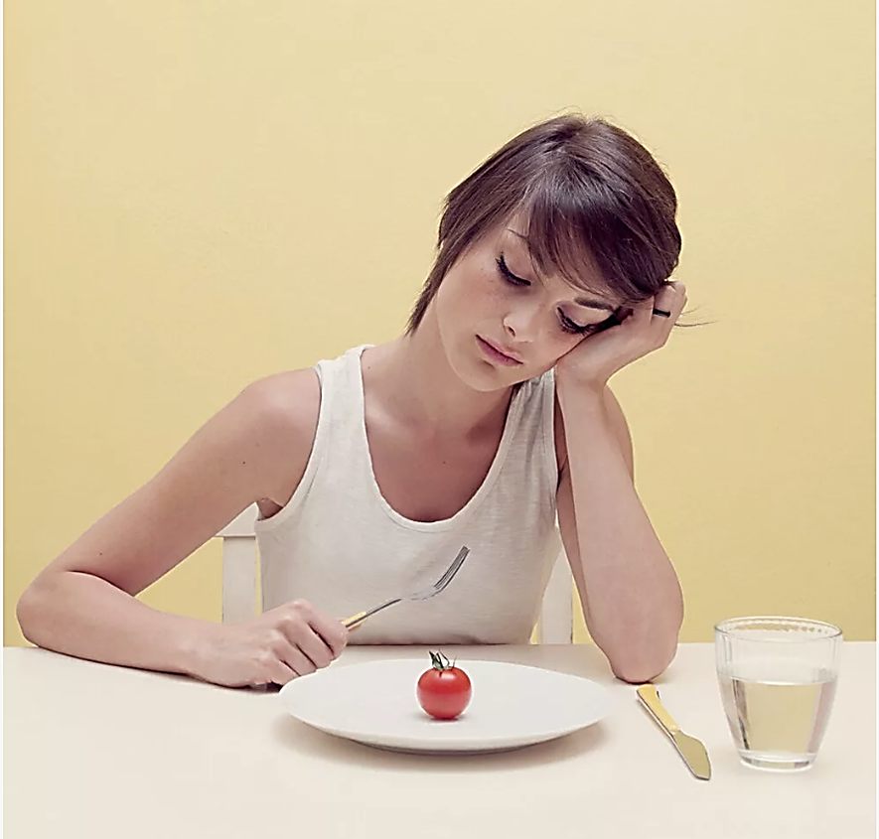
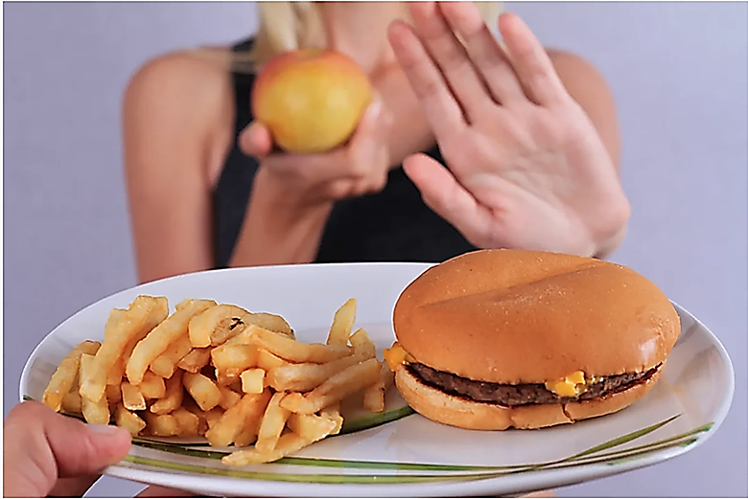
ПРАВИЛЬНОЕ СНИЖЕНИЕ МАССЫ ТЕЛА
Главное правило снижения веса – соблюдение баланса
(в питании, тренировках, косметологических процедурах)
Основные ошибки, снижающих вес:
Чрезмерное урезание калорийности рациона
(для снижения веса достаточно снизить потребление на 10 - 15 %, наиболее мягкая потеря - 1 кг в неделю)
Отказ от завтрака или ужина
Приверженность к разным диетам
(особенно высокобелковым или низкоуглеводным)
Исключить из рациона:
Покупные консервы (красители, консерванты, избыток соли, уксус)
Соусы на основе майонеза копчености (избыток соли)
Жареные продукты (некачественное масло повышает риск онкологии)
Сладкие газированные напитки (высокое содержание сахара)
«Быстрые» углеводы: сладости, фастфуд (способствуют лишнему весу)

Slide 18
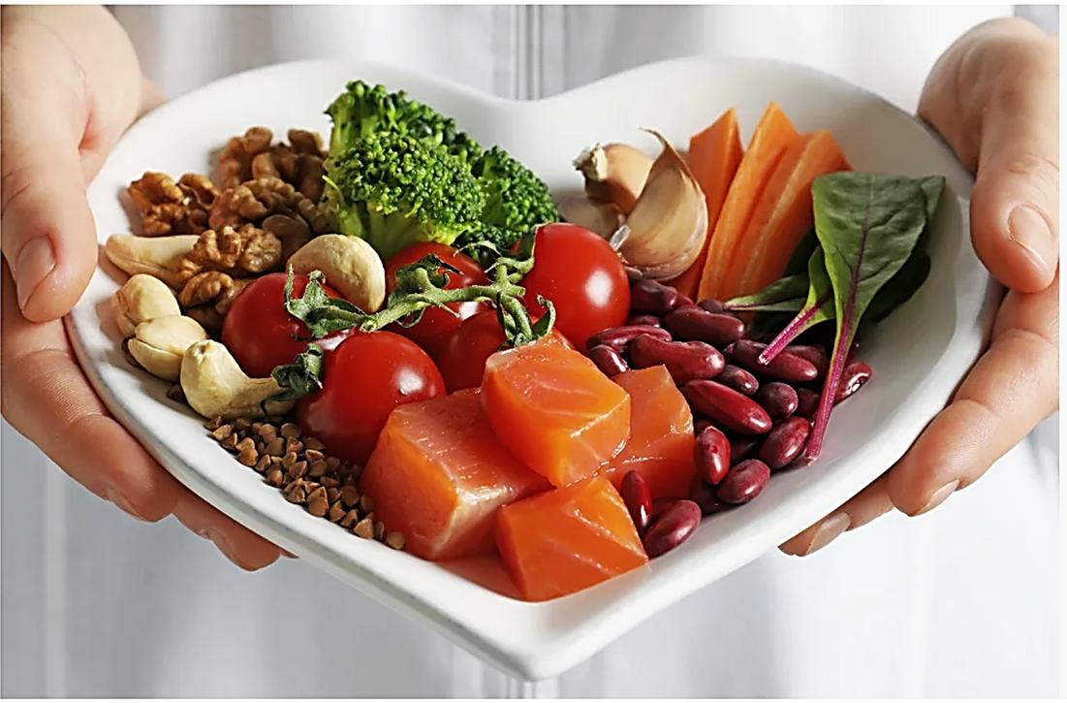
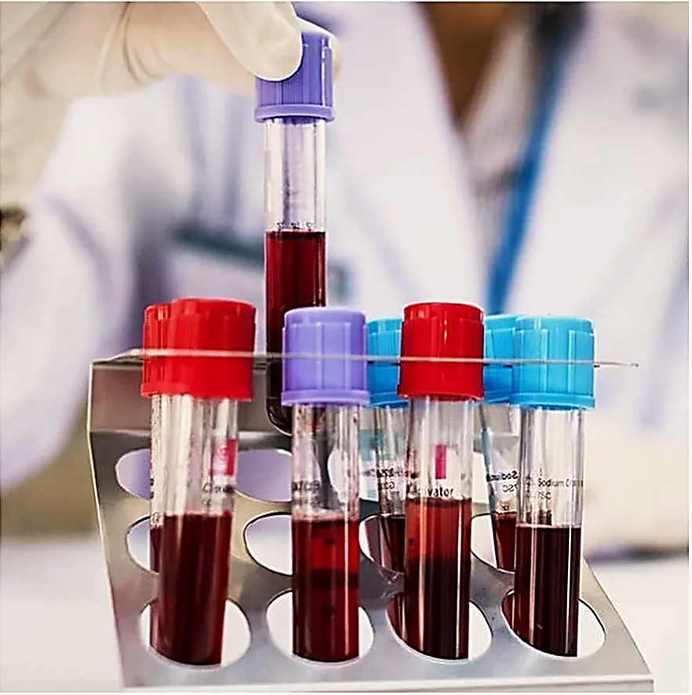
МАКРО – И МИКРОЭЛЕМЕНТЫ, НУЖНЫЕ ДЛЯ РАБОТЫ СЕРДЦА
Основные сердечные макроэлементы:
Кальций
Необходим для нормального сокращения и полноценного перехода импульса с нервных окончаний на сердечную мышечную ткань
Натрий, калий, хлор
Имеют непосредственное отношение к обеспечению организма кислородом
Баланс между натрием, калием и хлором – залог правильного ритма сердца
Магний и фосфор
Участвуют в обеспечении сердца энергией
Основные «сердечные» микроэлементы:
Железо, селен, хром, медь
Обеспечивают нормальную сократимость сердца, энергообеспечение и питание
Стандартное биохимическое исследование выявляет все макроэлементы и железо
Для самоконтроля и с целью профилактики сердечно- сосудистых заболеваний достаточно ежегодно контролировать содержание в крови кальция, натрия, калия и хлора (в виде хлоридов)

Slide 19
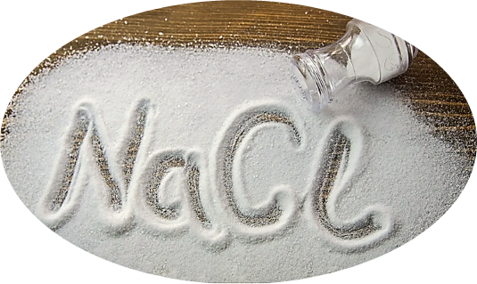
ЧЕМ ОПАСЕН ПЕРЕИЗБЫТОК СОЛИ?
Избыток натрия в крови:
Увеличивает количество жидкости, окружающей клетки, и объем крови в кровотоке (перегрузка сердца, усиление давления на кровеносные сосуды, АГ, инфаркты, инсульты)
Вымывает кальций (хрупкость костей и зубов, остеопороз)
Задерживает жидкость (1 г натрия задерживает 200 мл воды), формируя скрытые отёки (заболевания почек)
Снижает эластичность сосудов (восприимчивость к отложению холестерина, формирование атеросклеротической бляшки)
Препятствует расщеплению жиров, (увеличение веса, ожирение)
Выведение избыточного натрия с мочой создает дополнительную нагрузку на почки (отложение камней в почках)
Повышает выработку соляной кислоты (обострение заболеваний желудочно-кишечного тракта, развитие онкологического процесса)
СУТОЧНАЯ НОРМА ПОТРЕБЛЕНИЯ СОЛИ – 5 МГ
75% СОЛИ, СЪЕДАЕМОЙ НАМИ, СОДЕРЖИТСЯ В ГОТОВЫХ ПРОДУКТАХ
АРТЕРИАЛЬНАЯ
ГИПЕРТЕНЗИЯ
ИНФАРКТЫ
ИНСУЛЬТЫ
РАК ЖЕЛУДКА
ОСТЕОПОРОЗ
САХАРНЫЙ
ДИАБЕТ

Slide 20
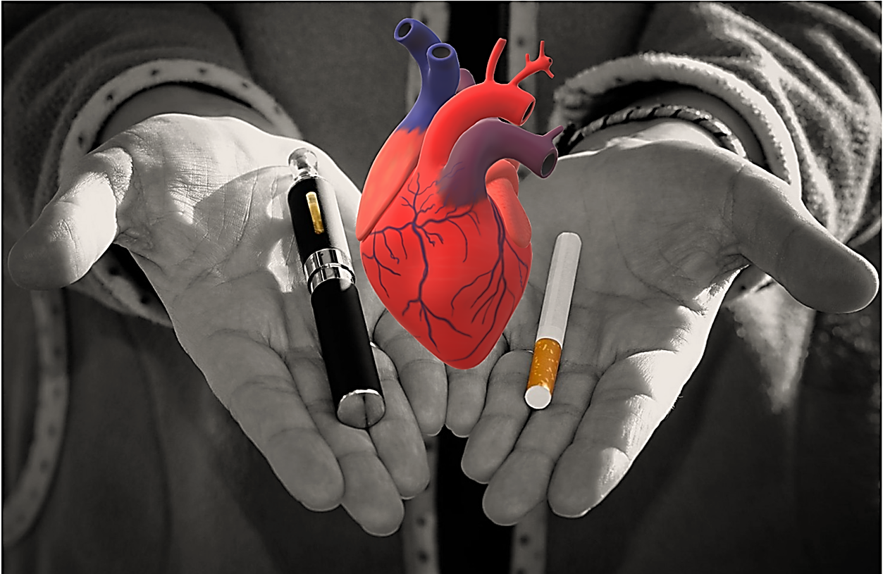
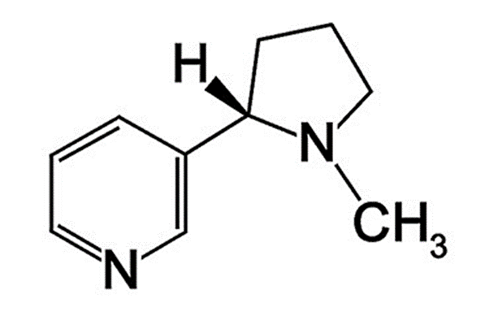
КУРЕНИЕ И СЕРДЦЕ
Курение - одна из форм наркотической зависимости, массово распространенной среди
населения
Наиболее уязвимая категория - дети, молодежь, работоспособный возраст
Употребление никотинсодержащей продукции повышает риск возникновения:
Ишемической болезни сердца в 2,2 раза,
Инфаркта миокарда – в 2 раза
Внезапной смерти – в 4,9 раз
Чем меньше возраст курильщика, тем выше его риск умереть от инфаркта
Никотин - тромбообразующий фактор
Нарушает проницаемость клеточных мембран, что приводит к развитию ионного дисбаланса и дефициту кальция (нарушается механизм сокращений поперечно - полосатой мускулатуры)
Повреждает эндотелиальные клетки крупных и мелких сосудов способствует развитию атеросклероза (повышает уровень холестерина в крови)
Приводит к поражению сосудов сердца, головного мозга, периферических артерий, аорты, нарушает мозговое кровообращение

Slide 21
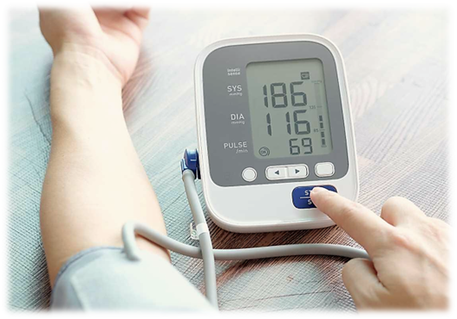
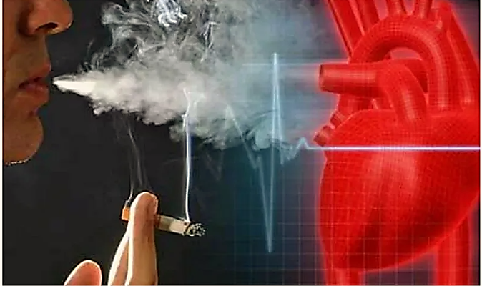
КУРЕНИЕ И СЕРДЦЕ
Углекислый газ, поступающий в кровь, замещает собой кислород, в результате чего всего органы (особенно сердце и головной мозг) испытывают гипоксию
Оксид углерода увеличивает содержание «вредных» липопротеидов в крови (причина развития атеросклероза сосудов)
Кровь курильщиков быстрее свертывается, возрастает риск тромбообразования (риск инфарктов, инсультов)
После каждой выкуриваемой сигареты развивается кратковременный спазм кровеносных сосудов, (повышается артериальное давление) увеличивается нагрузка на миокард
Оценка курения, как фактора риска развития заболеваний:
Проводится по индексу курения (ИК)
ИК = числу сигарет, выкуриваемых за день × 12
При ИК>140 риск развития сердечной патологии возрастает в 5,8 раз

Slide 22
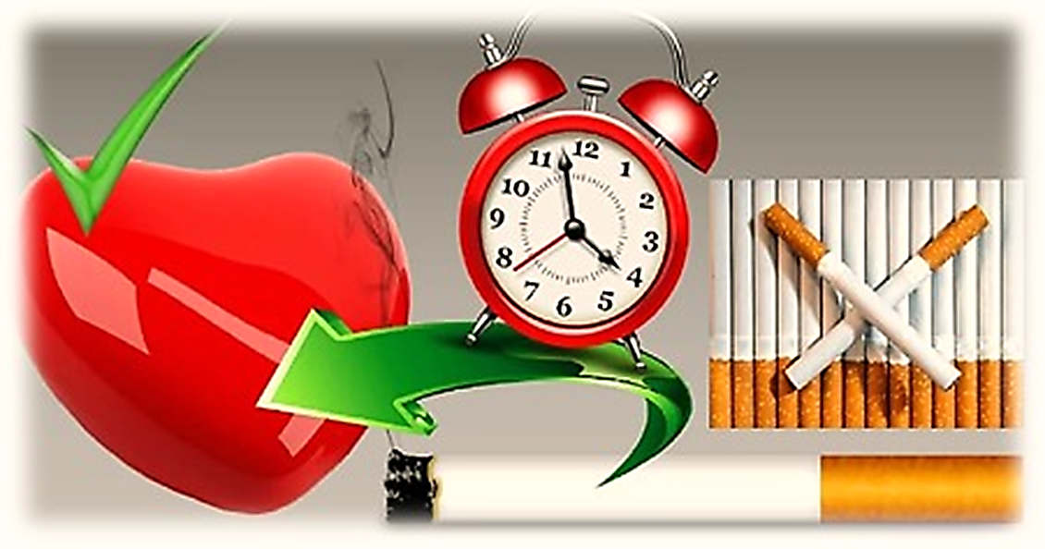
ОТКАЗАТЬСЯ ОТ КУРЕНИЯ
Выберите определённый день, в который собираетесь бросить курить (спокойный, без физических и эмоциональных перегрузок)
Заведите дневник и записывайте, что с вами происходит уберите все предметы, связанные с курением (пепельницы, зажигалки, кальян)
Перестирайте одежду, сделайте в доме генеральную уборку
Запретите своим друзьям курить у вас дома, даже выходя на балкон бросайте курить вместе с кем - нибудь, поддерживая друг друга (с мужем, женой, сыном, дочерью, другом)
Замените курение на какое- либо другое действие, переключите внимание
Займите рот и руки (замените сигарету зеленью, орехами, семечками, руки четками или какой – либо работой)
Двигайтесь, занимайтесь спортом (нужен свежий воздух, нормальный сон, стабильный режим дня)
Хвалите себя за отказ от сигарет, награждайте морально и материально (за первые сутки без табака, неделю, месяц, год и д.)
Медицинская помощь по отказу от курения
Кабинеты по отказу от курения
Центры здоровья
Отделения медицинской профилактики,
Кабинеты медицинской профилактики (врач-терапевт)
Школы по отказу от курения
Консультация психолога

Slide 23
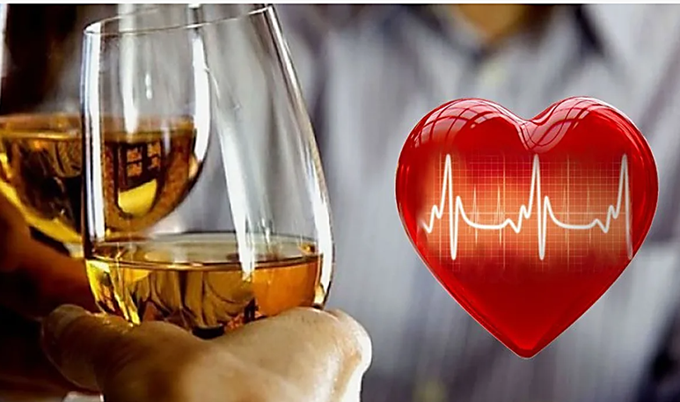
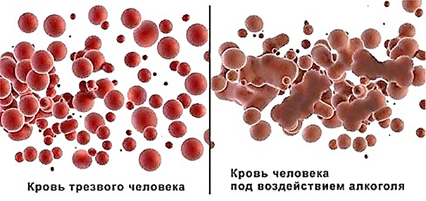
СЕРДЦЕ И АЛКОГОЛЬ
Что происходит с сердцем при приеме высоких доз спиртного:
Ухудшается сократительная функция миокарда
Нарушается сердечный ритм (обычно в сторону тахикардии)
Снижается насыщенность крови кислородом (тяжелая одышка)
Понижается минутный объем крови (предсердия и желудочки недополучают питательные вещества и кислород)
У пьющих сердечников часто образуются отеки они страдают из- за чувства нехватки воздуха
Алкоголь, находясь в водной среде:
Растворяет жиры
Вызывает слипание эритроцитов и закупорку капилляров
Приводит к усиленному отложению жира в периоды между приемами спиртного в печени и сердце

Slide 24
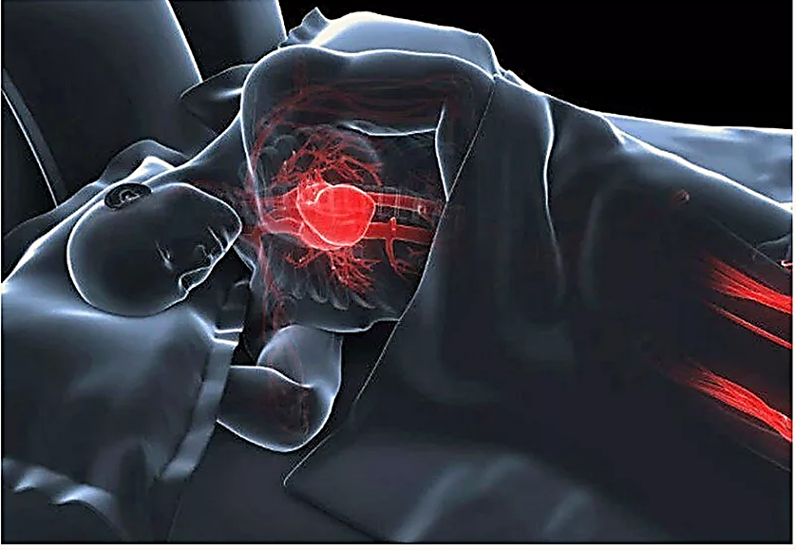
НАРУШЕНИЯ СНА –РИСК РАЗВИТИЯ ЗАБОЛЕВАНИЙ СЕРДЦА
Недостаток сна:
Провоцирует развитие артериальной гипертензии, повышает риск инфарктов и инсультов
Нарушает выделение пептидов, отвечающих за регуляцию аппетита (усиление голода, развитие ожирения)
Сон менее 7 - 8 часов в сутки нарушает обмен глюкозы в организме (риск развития сахарного диабета)
Развивает синдром хронической усталости
Способствует профессиональному выгоранию
Сон 5 и менее часов в сутки повышает риск преждевременной смерти на 15 %
Рекомендации по улучшению сна:
Поддержание комфортной температуры воздуха в спальне (18-25С)
Уменьшение уровня освещенности и внешнего шума
Режим сна – подъем и пробуждение в одно и то же время
Достаточный двигательный режим в течение дня
Исключение приема чая, кофе, алкоголя вечером
Ограничение умственных и эмоциональных нагрузок перед сном

Slide 25
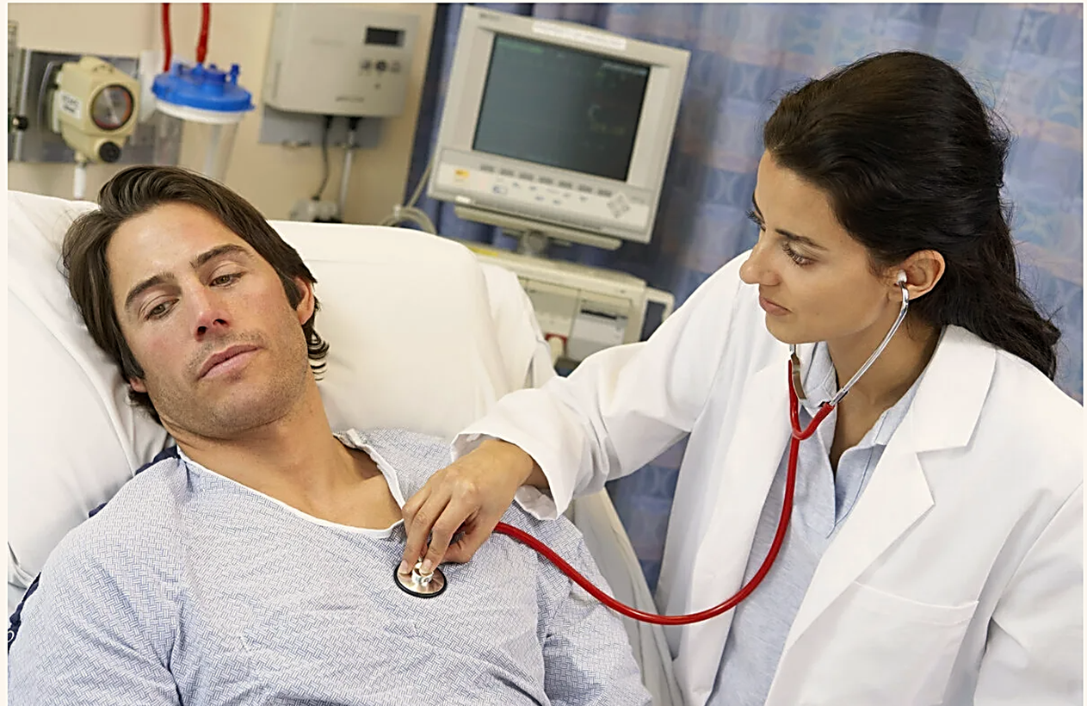
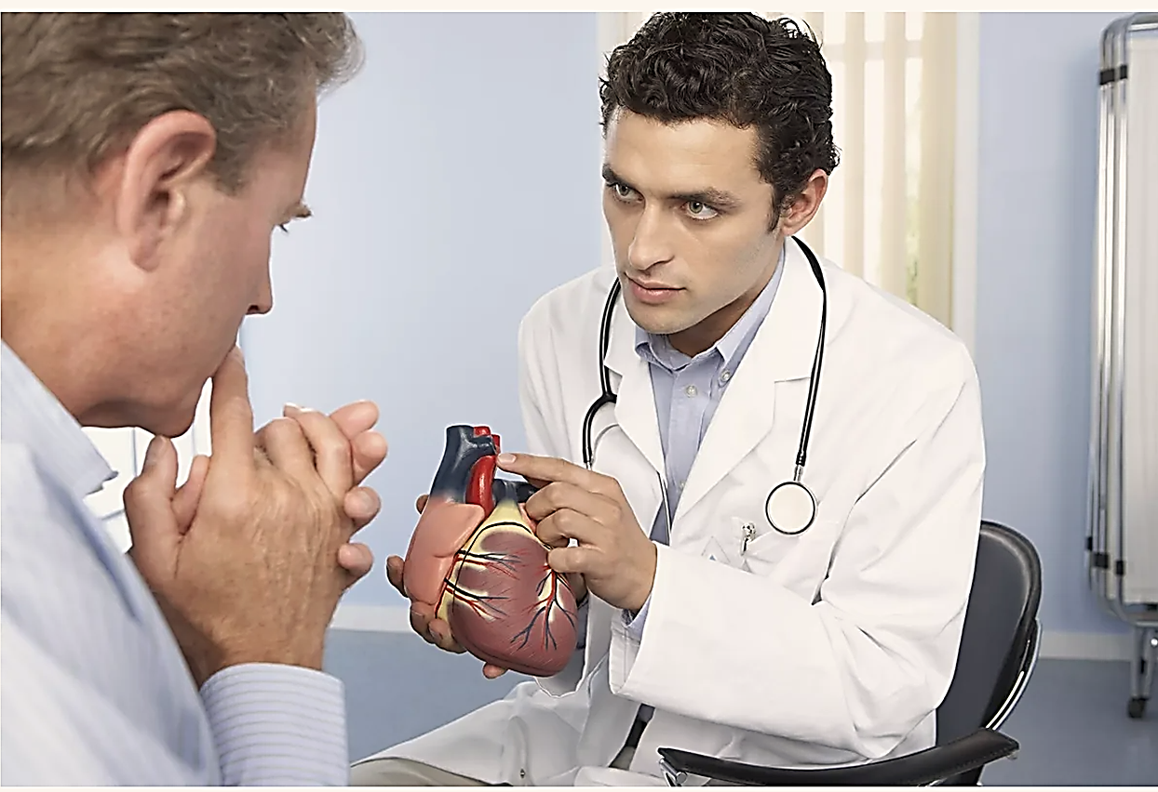
ВЗАИМОДЕЙСТВИЕ ВРАЧА И ПАЦИЕНТА
Лечение зависит от типа сердечного заболевания и состояния пациента
Действия врача при диагностике болезни:
Распрос о симптомах, которые испытывает пациент
Оценка истории болезни
Проведение физический осмотр (послушает сердце, проверит частоту сердечных сокращений, измерит кровяное давление)
Назначение дополнительны анализов (ЭКГ, рентгенография, эхокардиография, КТ, МРТ или ангиография)
Проведение стресс - тестирования
Назначение лекарственны препаратов
Своевременное посещение врача предотвратит угрозу для жизни
Придите заранее, за 10 минут
Возьмите с собой выписки и анализы о текущем состоянии здоровья за последний год (актуальны справки наиболее серьезных обследований последних 3 - 5 лет)
Напишите/распечатайте список лекарств, биодобавок, которые принимаете в течение последних месяцев, укажите дозы
Укажите аллергии, случаи непереносимости лекарств и перенесенные заболевания
Обсуждайте с врачом непосредственно своё состояние

Slide 26
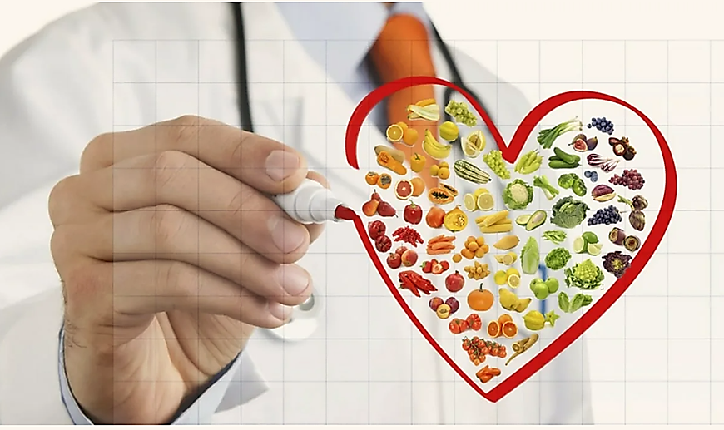
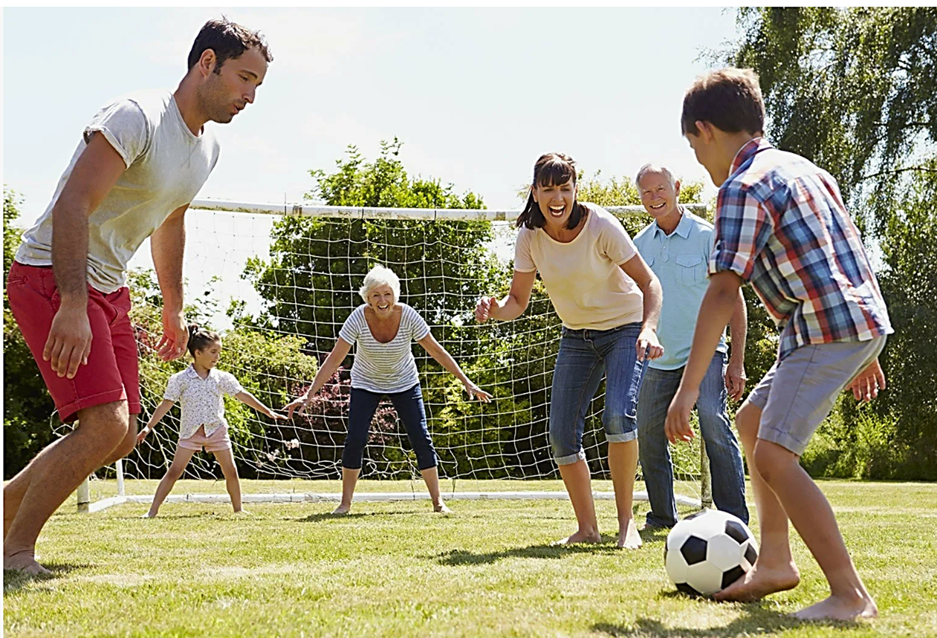
ПРАВИЛА ЗДОРОВОГО СЕРДЦА
Знать свои цифры здоровья:
В норме уровень общего холестерина < 5.5 ммоль/л.
В норме уровень глюкозы должен быть не выше 6,1 ммоль/л натощак и не более 11 ммоль/л через 2 часа после приема пищи
Нормальные цифры артериального давления — 120/80 мм рт. ст.
Контролировать вес
Выбрать здоровое питание
Включить в рацион продукты с низким содержанием насыщенных жиров, сахаров и натрия (соли)
Повысить потребление клетчатки до 500 г. в сутки
Выбирать здоровые способы приготовления пищи: (запекание, тушение, готовка на пару, варка)
Повысить двигательную активность, больше ходить
(не менее 30 минут ежедневных упражнений умеренной интенсивности)
Нормализовать сон
Выбрать способы выхода из стрессовых ситуаций
Отказаться от курения
Сократить или отказаться от употребления алкоголя
Отказаться от самолечения
Повышать иммунитет
Вовремя проходить диспансеризацию
Своевременно обращаться за медицинской помощью

Slide 28
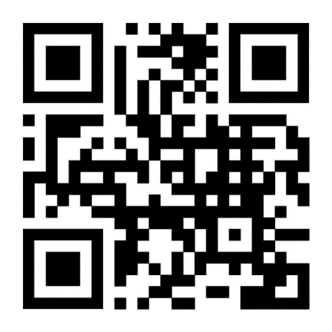
Зарегистрируйтесь на сайте TAKZDOROVO.RU и получите доступ ко всем сервисам сайта

Slide 29
Спасибо за внимание!

